Slide 1
区块链技术
--

Slide 2

内容大纲
01 区块链技术概述
02 区块链基础架构
03 区块链的应用
04 区块链的未来

Slide 3
区块链技术概述
区块链技术的起源
2008年，中本聪在一个密码学邮件群组中发表了文章《比特币：一种点对点的电子现金系统 Bitcoin: A Peer-to-Peer Electronic Cash System》，其中首次提到了区块链（Block Chain）的思想。
从比特币谈区块链原理

Slide 4
区块链技术概述
区块链是什么？
区块链【Block Chain】起源于中本聪的比特币，作为比特币的底层技术，本质上是一个去中心化的数据库。是指通过去中心化和去信任的方式集体维护一个可靠数据库的技术方案。
区块链是一种分布式资料库,最初始广泛使用在比特币。
从比特币谈区块链原理
区块链维护一份连续不断的交易流水记录档
每一笔资料被称为一个区块【Block】
每一个区块可以包含一笔以上的交易
每个区块都会与另一个区块产生连接【Linking】
每个区块都会包含上个区块的hash值
所有被连接在一起的区块被称为链【Chain】
区块链就是由多个区块组成的链

Slide 5
区块链技术概述
区块链是如何动作的？
产生区块的过程会经过复杂的密码学运算【Cryptography】
复杂的密码学运算主要用于防止记录篡改与修订
每个区块在成功产生之后是无法修改的
产生区块的过程又称为挖矿【Mining】
从比特币谈区块链原理
负责产生区块的人又称为矿工【Miner】
负责产生区块的机器称为挖矿机
每一笔资料都可以通过连接找到所有可靠的历史资料【溯源性】
由于是分布式存储数据库，所有具有去【中心化】特性。资料会分布到多个节点，所有的节点会共同维护整个分布式数据库
共同维护整人资料库意味着，没人可以说自己的区块才是合法有效的区块
共同维护整人资料库意味着多数人验证后过的区块才是合法有效的区块
共同维护整份资料库意味着，超过50%的节点验证过的区块才是合法有效的区块

Slide 6

区块链是如何动作的？
区块链技术概述
每个节点必须存储所有的区块，现目前新的设计已经可以让节点仅存储部分区块
每一个节点都可以协助验证区块的有效性
任何一笔资料被篡改都将破坏区块的完整性
从比特币谈区块链原理
任何一笔资料被自发的几率微乎其微
存储包含的内容有两种类型【交易】与【区块】
每一笔资料都可以通过连接找到所有可靠的历史资料【溯源性】
由于是分布式存储数据库，所有具有去【中心化】特性。资料会分布到多个节点，所有的节点会共同维护整个分布式数据库
共同维护整人资料库意味着，没人可以说自己的区块才是合法有效的区块
共同维护整人资料库意味着多数人验证后过的区块才是合法有效的区块
共同维护整份资料库意味着，超过50%的节点验证过的区块才是合法有效的区块

Slide 7
区块链应用场景-数字货币
区块链技术概述
交易物件就是转账过程的完整内容
【区块物件】包含一系列交易的集合
【区块】之间【连接起来】就是一本账簿【Ledger】
从比特币谈区块链原理
基本原车就是让所有人共同维护一个账簿【Ledger】
这份共同维护的账簿必须由大伙共同认证【每个区块都必须又超过50%的节点认证过】

Slide 8
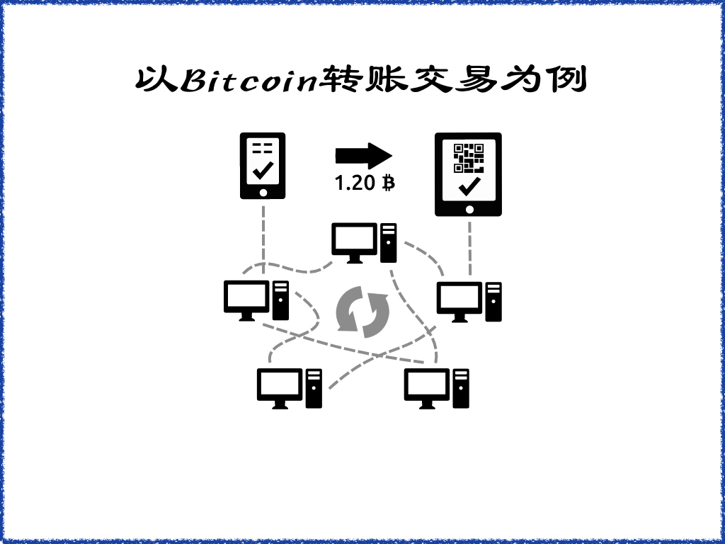
Bitcoin交易流程
在bitcoin的生态系统中，有着许多运行着地电脑【节点】，每个节点就是一台挖矿机，它们专用用来用来帮大家完成交易，意即建立新的区块并加入账簿。当A想要转账给B时，要先由B建立 一个地址【匿名】，把地址交给A之后，再由A建立一个交易物件并通过广播的形式发布到Bitcoin的网络系统中。注意每个人都可以申请一个地址【一串乱码】，该地址可用来付账收款。该地址在变更之后就无法使用【一次性】，变更之后就只能用新的地址来交易。

Slide 9
Bitcoin系统会自动挑选不同的节点来验证这笔交易的可靠性，通常一个变易会获得多个不同的节点来进行验证，被选中的节点至少会验证一个以上的区块（即本次交易所需的所有区块）来运算出本次交易产生的合法区块。
区块链技术概述
基本上每个节点都能产生区块，并且会相互验证彼此之间的有效性，当超过50%的节点说这个节点是合法有效的，这个区块就会被写入账簿，最后再将这些区块通过广播的方式发布回bitcoin系统中。通过一次交易需要花费十多分钟才能完成确认。当Bitcoin系统验证交易确实完成。A跟B就可以看到这一笔【合法有效】的交易，且该交易被记录在一个特定的区块之中，并且可以查看自己账户当中有多少钱。
从比特币谈区块链原理
事实上，并不是A和B拥有这个账簿，而是整个Bitcoin系统中只有一份账簿【所有人的交易都记录在这里】，并分散存储在不同的节点中，每个节点都拥有完整的账簿。因此这本账簿一份完全分布式，去中心化，公开透明，无法篡改，又能匿名交易的一本账簿。

Slide 10
区块链的特点
完全开源的技术
去中心化分布式架构
所有的节点都以匿名方式存在共同验证整份账簿【共同验证交易的节点会通过共识算法决定这是否为合法的交易】
任何人想篡改历史记录都将付出极高的代价【你必须让网络上所有包含你这笔交易的区块都同时修改方位有效】
完全自动化的冲突处理方式【比如：同一笔交易在不同节点同时完成的情况】
智能合约

Slide 11
区块链的潜在应用领域
数据货币是最典型的应用—Bitcoin,Liecoin,Ethereum..
能将资料【去中心化】、【透明化】、【不可篡改】仅能新增区块、【永久保存】的应用都适用于区块链技术。
数字资产管理
供应链透明化
生产履历，产销履历
智能合约、契约执行
交易流程透明化
电子涵证
。。。

Slide 12
相关资源
Bitcoin 运行原理：https://bitcoin.org/zh_CN/
Bitcoin名词：https://bitcoin.org/zh_CN/vocabulary
区块链wiki: http://wiki.mbalib.com/wiki/%E5%8C%BA%E5%9D%97%E9%93%BE

